Slide 1
comparable
חובה בכל בית!
חדוה ויסקופף
חוי יודקובסקי

Slide 2
יצא לכם פעם להתלבט היכן לערוך קניות?
ניסיתם פעם לעשות סקר מחירים על מוצר כלשהוא ויצאתם מאוכזבים?
קרה לכם שרכשתם פעם מוצר וגיליתם אחר כך ברשת אחרת שמוכרים אותו יותר בזול?
בשביל מה לבזבז זמן בהתרוצצות מיותרת על מנת לבדוק היכן אפשר לקנות בזול
מהיום רוכשים את השוואון ומגיעים לקניות מוכנים

Slide 3
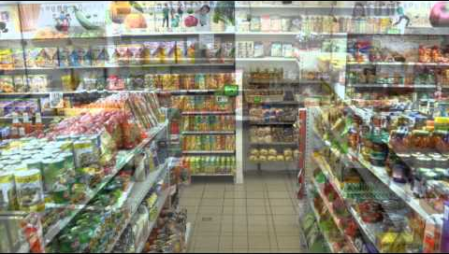
השוואון זוהי תוכנה המספקת מידע על מחירי מוצרים מכלל החברות והרשתות
נוחה וקלה לשימוש ומאפשרת לך לקנות בזול...

Slide 4
:GUI
:Manager
:DB
זיהוי משתמש
אימות הזיהוי
תגובה-אישור או שגיאה
תגובה-אישור או שגיאה
הכנסת אזור וקטגורית מוצר
חיפוש הקטגוריה באזור הרצוי
החזרת רשימת המוצרים והמחירים בקטגוריה
החזרת רשימת המוצרים והמחירים בקטגוריה

